Slide 1





Slide 2
Método Punto Fijo
192154 Santiago José Quintero Sánchez
PLAN DE ESTUDIOS DE INGENIERIA DE SISTEMAS
PROYECTO INTEGRADOR I

Slide 3
Punto fijo
¿Qué es el punto fijo?
El método de punto fijo es una técnica numérica utilizada para encontrar soluciones aproximadas de ecuaciones no lineales. Consiste en reformular la ecuación original f(x)=0f como x=g(x) y luego iterar a partir de una estimación inicial x0 usando la relación xn+1=g(xn). El proceso continúa hasta que las sucesivas aproximaciones convergen a un valor, llamado punto fijo, que es la solución de la ecuación.
Para determinar cuándo detener las iteraciones, se utiliza una tolerancia que mide el error absoluto o relativo entre dos iteraciones consecutivas. Si este error es menor que una tolerancia predefinida, el método concluye que se ha alcanzado una solución suficientemente precisa. La elección de E influye en la precisión de la solución y en el número de iteraciones necesarias.

Slide 4

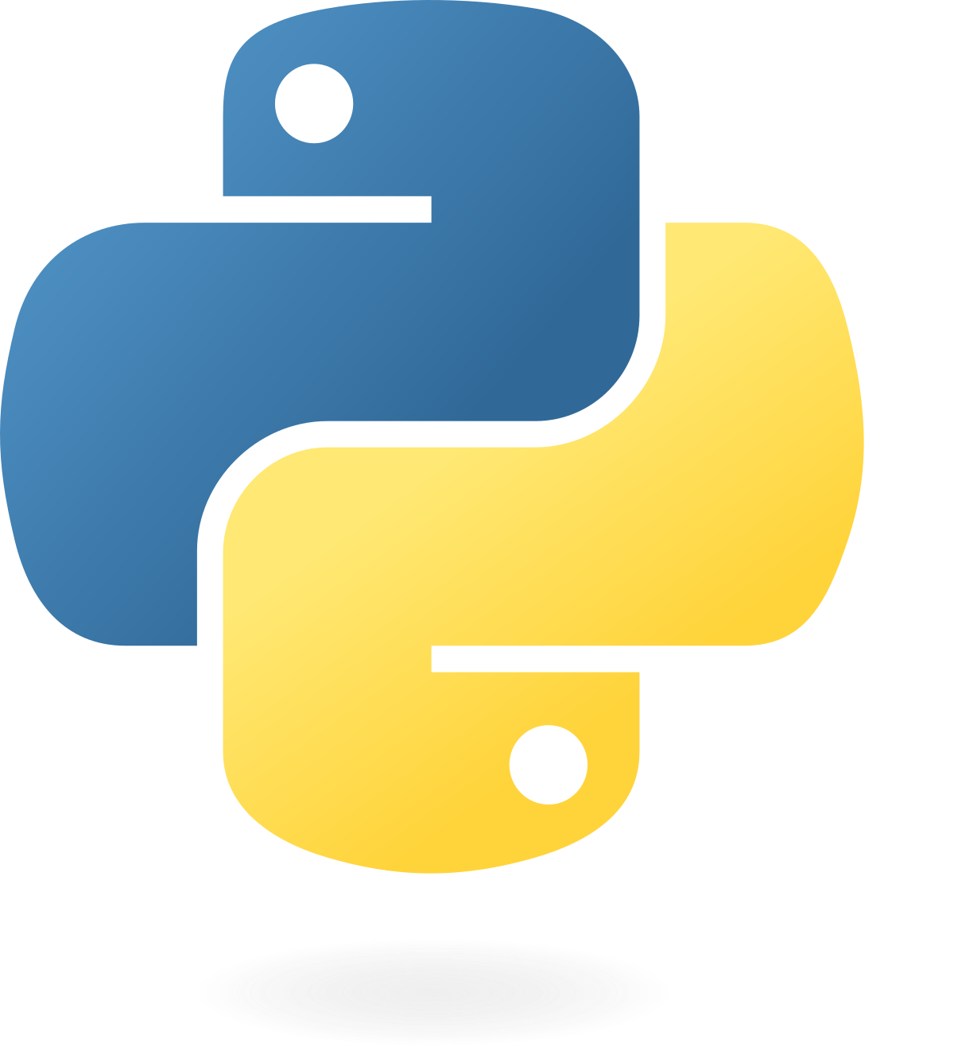

Punto fijo
Tecnologías usadas
Visual Studio Code: Visual Studio Code (VS Code) es un editor de código fuente desarrollado por Microsoft. Es ligero, gratuito y multiplataforma (Windows, macOS, Linux). Ofrece características como resaltado de sintaxis, autocompletado inteligente, depuración integrada y una amplia variedad de extensiones para soportar múltiples lenguajes de programación y herramientas de desarrollo.
Python: Python es un lenguaje de programación interpretado, de alto nivel y fácil de aprender. Es conocido por su sintaxis clara y sencilla, lo que lo hace ideal para principiantes y para el desarrollo rápido de aplicaciones. Python se utiliza en diversas áreas como desarrollo web, ciencia de datos, inteligencia artificial, automatización y más, gracias a su versatilidad y amplia comunidad de soporte.
Customtkinter: Una versión mejorada de Tkinter que permite crear interfaces gráficas modernas y
personalizables.

Slide 5


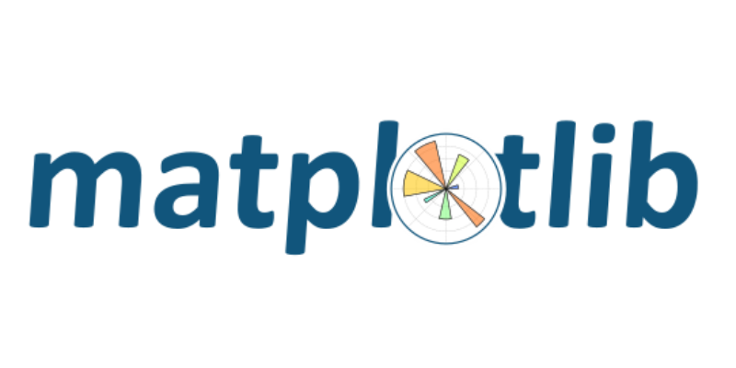
Punto fijo
Tecnologías usadas
Sympy: Biblioteca para matemáticas simbólicas, utilizada para realizar cálculos algebraicos, ecuaciones, y más.
Pillow: Versión moderna de la biblioteca PIL para trabajar con imágenes, incluyendo edición, creación y manipulación.
Matplotlib: Biblioteca para la creación de gráficos y visualizaciones en 2D, comúnmente usada para representar datos de forma clara y detallada.
Estos paquetes facilitan el desarrollo de la aplicación del método del punto fijo con manipulación de imágenes, cálculos matemáticos y la visualización de datos.

Slide 6
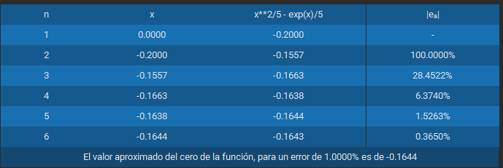
Punto fijo
Ejemplo
Dada la función f(x)=x^(2)-5x-e^(x) emplear el método iterativo de punto fijo para hallar
un valor aproximado del cero de la función, considerando un valor inicial x0=0. Realizar las iteraciones hasta que |E|<1%
Solución:

Slide 7
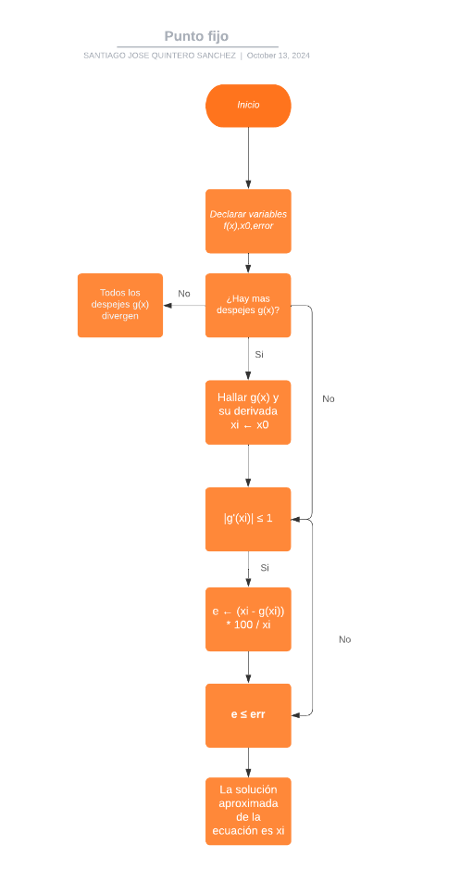
Punto fijo
Diagrama de flujo

Slide 8
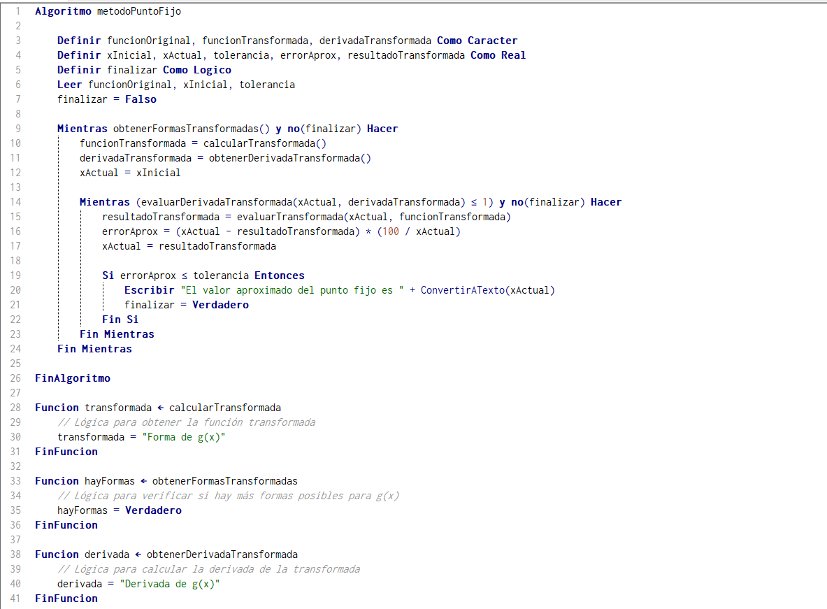
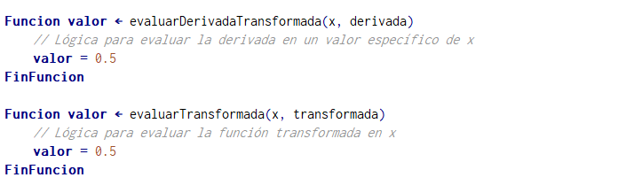
Pseudocódigo

Slide 9
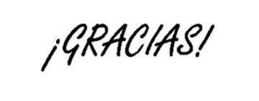
PLAN DE ESTUDIOS DE INGENIERIA DE SISTEMAS
PROYECTO INTEGRADOR I

